Slide 1
Chủ đề 4 : Giới thiệu các hệ cơ sở dữ liệu
Bài 13 : Cơ sở dữ liệu quan hệ

Slide 2
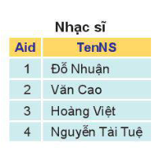
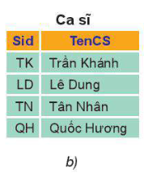
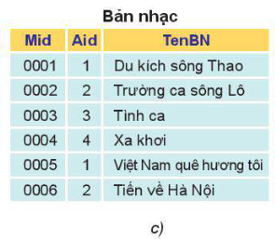
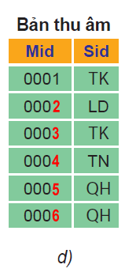
1.Khái niệm cơ sở dữ liệu quan hệ
Ví dụ về cơ sở dữ liệu âm nhạc:

Slide 3
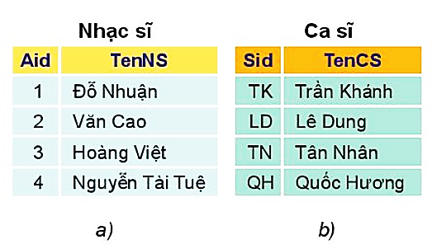
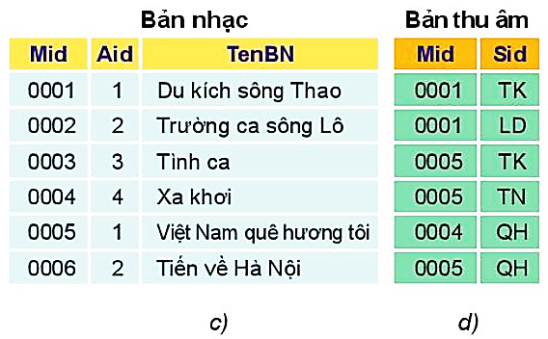
1. Khái niệm CSDL quan hệ
- Hãy quan sát và trả lời các câu hỏi sau:
1. Nhạc sĩ sáng tác bản nhạc "Trường ca sông Lô" là nhạc sĩ nào? Nhạc sĩ sáng tác bản nhạc "Xa khơi” là nhạc sĩ nào?
2. Bản thu âm trong Hình 13.1d tương ứng với dòng 0005 TN là bản thu âm của bản nhạc nào, do ca sĩ nào thể hiện?

Slide 4
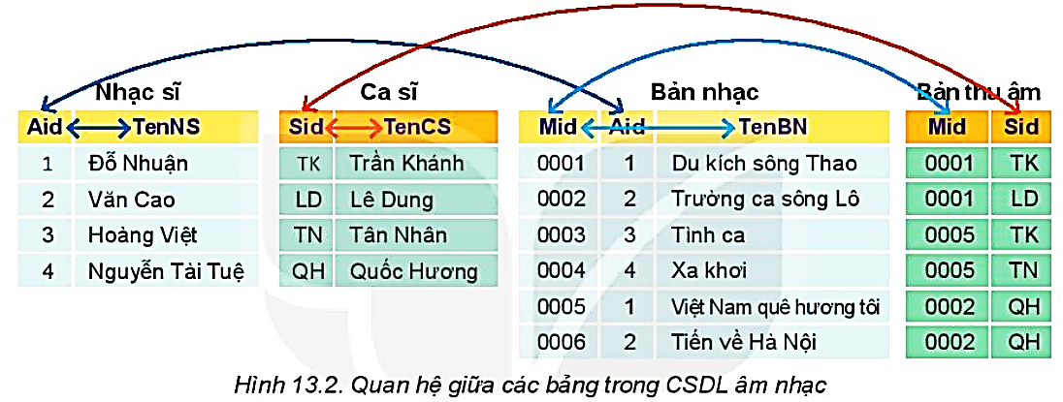
1. Nhạc sĩ sáng tác bản nhạc "Trường ca sông Lô" là nhạc sĩ Văn Cao
Nhạc sĩ sáng tác bản nhạc "Xa khơi" là nhạc sĩ Nguyễn Tài Tuệ
2. Bản thu âm tương ứng với dòng 0005 TN là bản thu âm của bản nhạc “Việt Nam quê hương tôi”, do ca sĩ Tân Nhân thể hiện

Slide 5


1. Khái niệm CSDL quan hệ
Mô hình dữ liệu quan hệ là mô hình tổ chức dữ liệu thành các bảng dữ liệu của các đối tượng có thuộc tính giống nhau, giữa các bảng có sự liên kết với nhau.
CSDL quan hệ là CSDL lưu trữ dữ liệu dưới dạng các bảng có quan hệ với nhau
1. Hãy chỉ ra các cột của bảng Bản nhạc.
2. Bảng Bản thu âm và bảng Ca sĩ có chung thuộc tính nào?

Slide 6
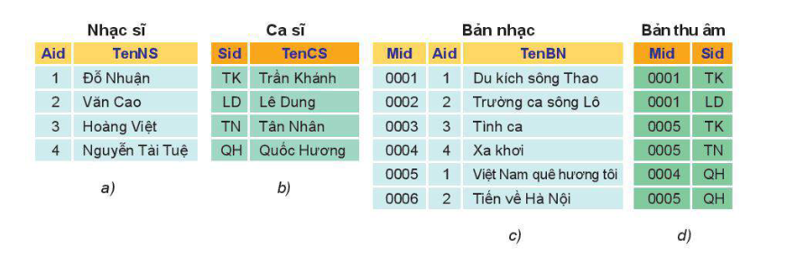
Đối tượng
Thuộc tính
Bảng
Bảng
Bảng
Bảng

Slide 7
Tóm tắt nội dung :
Mô hình dữ liệu quan hệ :
Mô hình tổ chức dữ liệu thành các bảng dữ liệu của các đối tượng có các thuộc tính giống nhau và các bảng có quan hệ với nhau
CSDL quan hệ :
Cơ sở dữ liệu lưu trữ dưới dạng các bảng có quan hệ với nhau

Slide 8
2
Một Số Thuật Ngữ , Khái Niệm Liên Quan
*Bản Ghi , Trường
*Khóa Chính
*Khóa Ngoại
*Liên Kết Dữ Liệu
*Các trường và dữ liệu

Slide 9
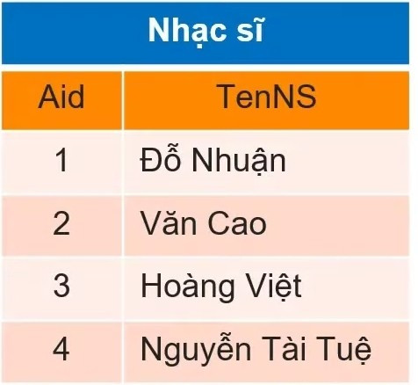
a)
Bản Ghi , Trường
Là tập hợp các thông tin của một đối tượng cụ thể được quản lí trong bảng.
Bản Ghi
Mỗi trường là một thuộc tính của đối tượng được quản lí trong bảng.
Trường

Slide 10
a)
Bản Ghi , Trường
Mỗi hàng của bảng là một Bảng Ghi , là tập hợp các thông tin của một đối tượng cụ thể được quản lí trong bảng.
Mỗi cột trong bản được gọi là Trường, mỗi trường là một thuộc tính của đối tượng được quản lí trong bảng.
Hay nói cách khác mỗi hàng là gồm một bộ giá trị ghi trong các trường tương ứng với các thuộc tính của đối tượng

Slide 11

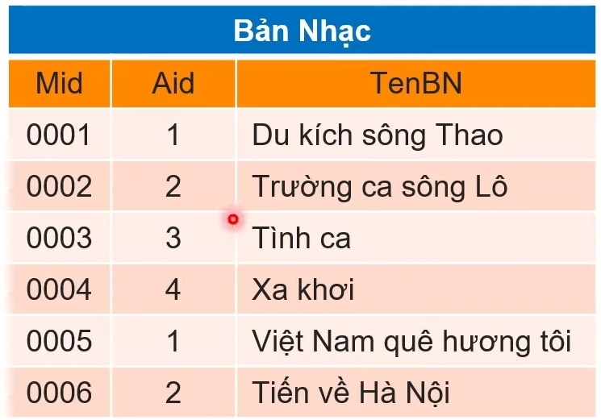

b)
Khóa Chính
Như vậy:
-Khóa: Một hay một nhóm trường mà các giá trị của chúng tại
các bản ghi, xác định duy nhất của một bản ghi, cho phép
phân biệt các bản ghi của bảng.
Khóa chính
-Khóa chính: có thể chọn một khóa nào đó trong bảng làm
khóa chính, thường sẽ chọn khóa có số trường ít nhất.
Khóa
Khóa
Khóa
Khóa

Slide 12
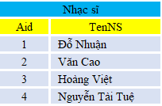
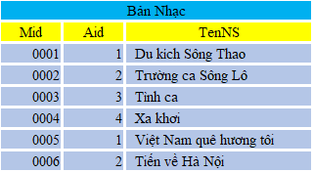
c) Khóa ngoài
Mỗi bảng (A) có thể có một trường hay nhóm trường (k) làm thành khóa chính ở một bảng khác (B). Khi đó, trường hay nhóm trường này (k) được gọi là khóa ngoài của bảng (A). Và hai bảng (A) và (B) được gọi là có quan hệ với nhau qua khóa ngoài
Khóa chính
Khóa ngoài

Slide 13
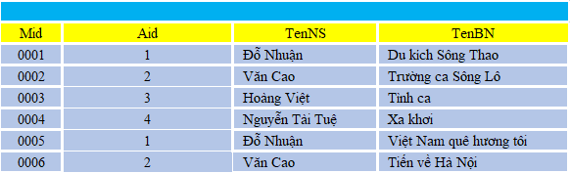
d) Liên kết dữ liệu
Lí do: hạn chế dư thừa dữ liệu, thuận lợi trong việc đảm bảo tính nhất quán, tính toàn vẹn của dữ liệu khi cập nhật dữ liệu

Slide 14
d) Liên kết dữ liệu

Slide 15
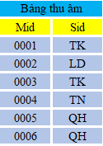
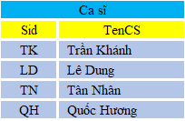
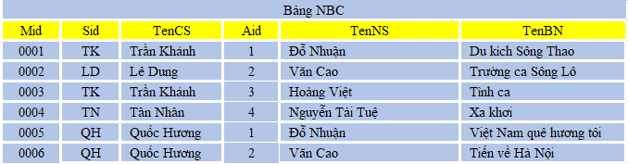

Slide 16
01
02
03
04
e) Các trường và dữ liệu
Giới thiệu về bảng điểm thi Tiếng Anh
Tên của trường và giá trị
Mục đích của việc xác định dữ liệu
ví dụ và kiểu dữ liệu tương ứng

Slide 17
01
Giới thiệu về bảng điểm thi Tiếng Anh

Slide 18
SBD | HỌ VÀ TÊN | GIỚI TÍNH | NGÀY SINH | ĐIỂM | MÃ KÌ THI
1 | Phan Việt An | Nam | 17/10/2005 | 6,25 | A1001
2 | Trần Duy Anh | Nam | 11/09/2004 | 8,00 | A1001
3 | Bùi Thị Hương | Nữ | 20/03/2006 | 9.50 | A1001
4 | Đỗ Hồng Hoa | Nữ | 15/09/2005 | 7,75 | A1001
5 | Nguyễn Văn Khoa | Nam | 22/11/2003 | 7,25 | A1001
 | ....

Slide 19
02
Tên của trường và giá trị

Slide 20
Trường sbd có các giá trị là các số nguyên.
Trường hoten có các giá trị là xâu kí tự, độ dài giới hạn, ví dụ không quá 64 kí tự.
Trường gt chỉ có hai giá trị là Nữ hoặc Nam.
Trường ngaysinh có các giá trị là ngày / tháng / năm.
Trường diem có các giá trị kiểu số thập phân có tối đa 5 chữ số với 2 chữ số sau dấu phẩy thập phân.
Trường makithi có các giá trị kiểu xâu với độ dài 5 kí tự

Slide 21
03
Mục đích của việc xác định dữ liệu

Slide 22
01
• Hạn chế việc lãng phí dung lượng lưu trữ dữ liệu.
02
• Kiểm soát tính đúng đắn về lôgic của dữ liệu được nhập vào bảng. Chẳng hạn sẽ không thể nhập các kí tự dạng chữ vào trường sbd, không thể nhập giá trị số vào trường ngaysinh....

Slide 23
04
ví dụ và kiểu dữ liệu tương ứng

Slide 24
THÔNG TIN CỦA MỘT NHÓM SINH VIÊN
TÊN | TUỔI | GIỚI TÍNH | ĐIỂM SỐ
Minh | 20 | Nam | 8.5
Lan | 22 | Nữ | 7,9
Hải | 19 | Nam | 9,2
Linh | 21 | Nữ | 6,7

Slide 25
Với ví dụ trên, chúng ta có thể xác định kiểu dữ liệu tương ứng cho mỗi trường như sau:
1. Trường ten có kiểu dữ liệu là chuỗi (string).
2. Trường tuoi có kiểu dữ liệu là số nguyên (integer).
3. Trường gioitinh có kiểu dữ liệu là chuỗi (string).
4. Trường diemso có kiểu dữ liệu là số thực (float).

Slide 26








Nhạc nền

Slide 27









Mô hình phổ biến để xây dựng CSDL quan hệ là:
01
Âm thanh
khi chọn Đúng
Mô hình dữ liệu quan hệ
Mô hình phân cấp
Âm thanh
khi chọn Sai
Mô hình hướng đối tượng
Mô hình cơ sở quan hệ
Notes:
HD chỉnh sửa: Thầy cô nhập câu hỏi và các đáp án vào các ô (Căn chỉnh size chữ cho phù hợp với độ dài câu hỏi)
Thầy cô nhấp chuột phải hoặc phím -> để hiện câu hỏi và các đáp án
Sau khi HS chọn đáp án, thầy cô nhấp vào PHẦN ĐẤT chứa đáp án đó.
Sau khi ở phần kiểm tra đúng sai, thầy cô nhấp < để trở về câu hỏi.
Sau khi hoàn thành xong câu hỏi, thầy cô nhấp hình > hoặc chuột trái, phím -> để chuyển sang câu hỏi tiếp theo.

Slide 28


Trong mô hình quan hệ , về mặt cấu trúc thì dữ liệu được thể hiện trong các:
02
Âm thanh
khi chọn Đúng
Cột (Field)
Bảng (Table)
Âm thanh
khi chọn Sai
Hàng (record)
Báo cáo (Report)

Slide 29

Thao tác trên dữ liệu có thể là
03
Sửa bản ghi
Thêm bản ghi
Xóa bản ghi
Tất cả đáp án trên

Slide 30

Phát biểu nào về hệ QTCSDL quan hệ là đúng nhất ?
04
Phần mềm dùng để tạo lập các CSDL quan hệ
Phần mềm dùng để tạo trang tính
Phần mềm dùng để tạo lập,cập nhật và khai thác CSDL quan hệ
Phần mềm dung để xử lí dữ liệu trong các CSDL.

Slide 31
Thank you for listening

